Slide 1
ようこそ!! 京都ZEROワイズメンズクラブへ

Slide 2
1. ワイズメンズクラブとは
京都ZEROワイズメンズクラブ

Slide 3
1.ワイズメンズクラブとは
世界的規模の友好団体です。
地域 | 会員数
世界では | 約25,173名
日本では | 約２,462名
西日本では | 1,411名
京都では | 513名
2020年7月1日現在（世界、日本は2018年の数値）
京都ZEROワイズメンズクラブ

Slide 4
2. 京都ZEROクラブとは
京都ZEROワイズメンズクラブ

Slide 5
2.京都ZEROクラブとは
・各クラブは数十名のメンバーで、クラブ単位で独立して活動をおこなっています。
・京都ZEROクラブは、現在32名のメンバーで構成しています。
地域 | クラブ数
京都では | 18クラブ
西日本では | 80クラブ
日本では | 146クラブ
2020年7月1日現在（日本は2018年の数値）
京都ZEROワイズメンズクラブ

Slide 6
3. 定例の例会
京都ZEROワイズメンズクラブ

Slide 7
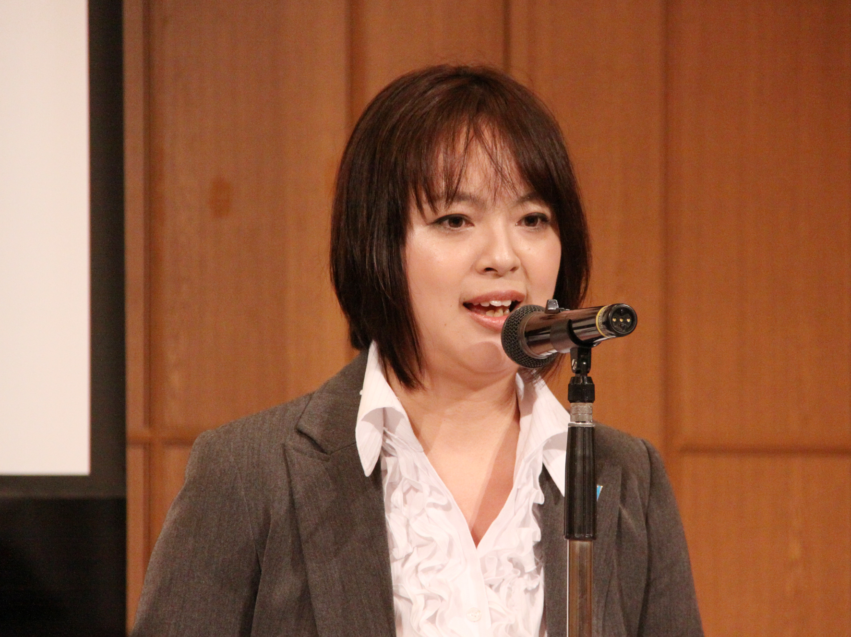
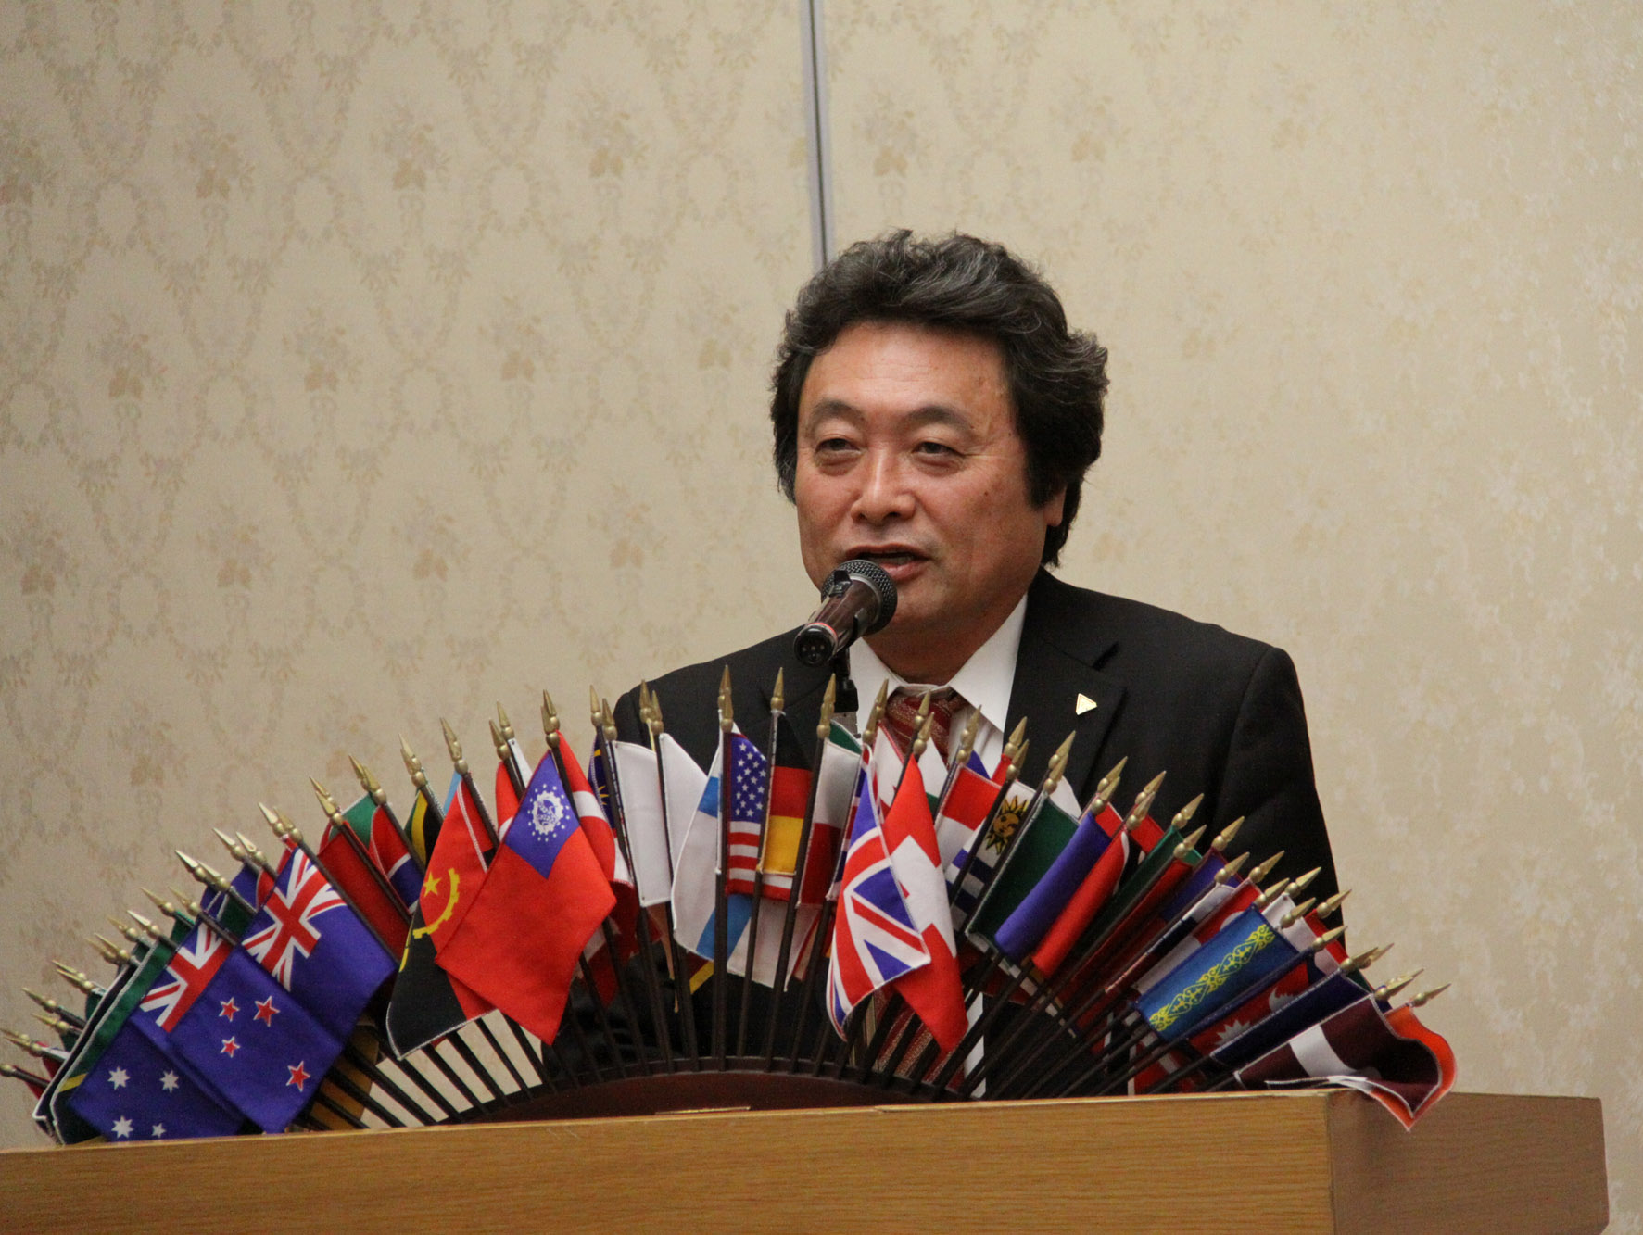
3.定例の例会
月２回の例会（第２・第４木曜日）
時間：19:00〜21:00
場所：ホテル日航プリンセス京都
ともに食事をして、お招きしたゲストスピーカーの卓話を聴きます。
京都ZEROワイズメンズクラブ

Slide 8
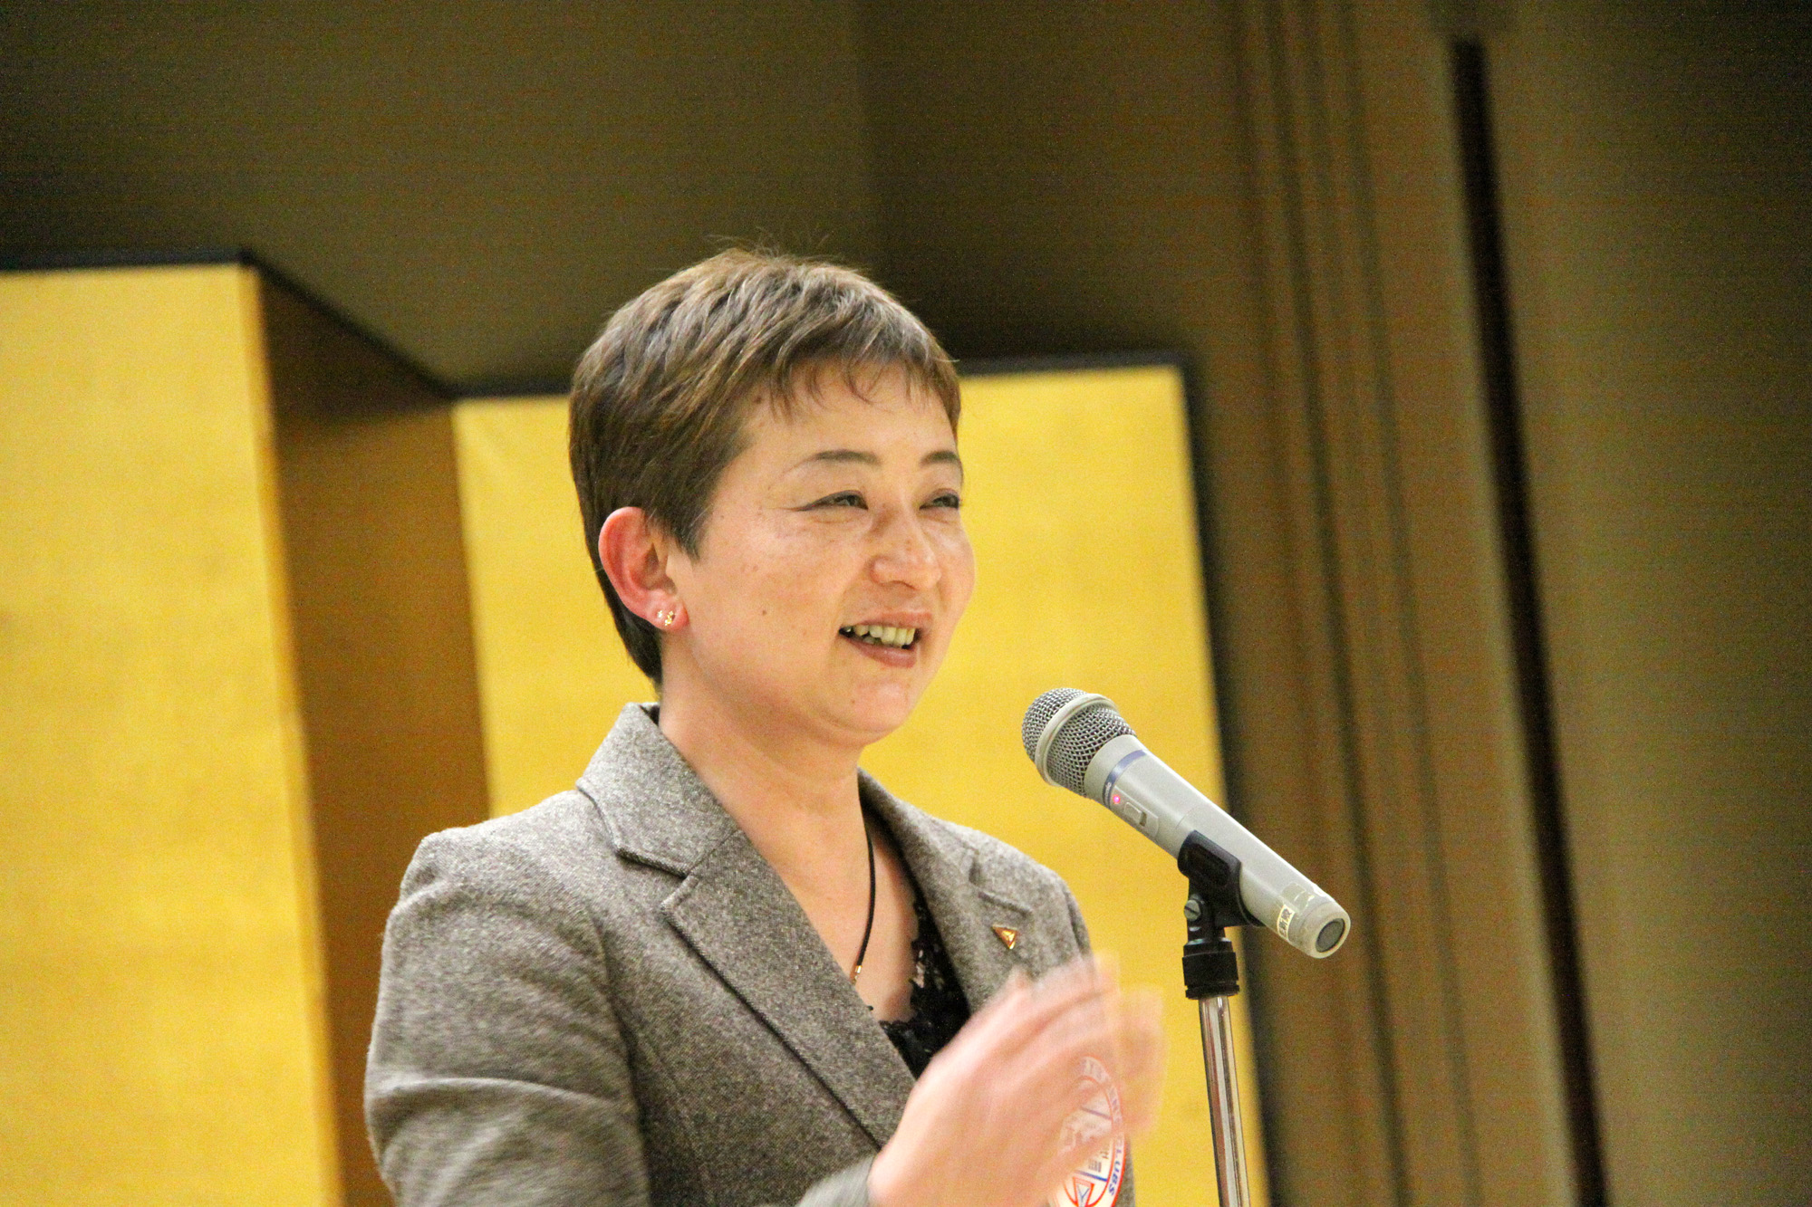
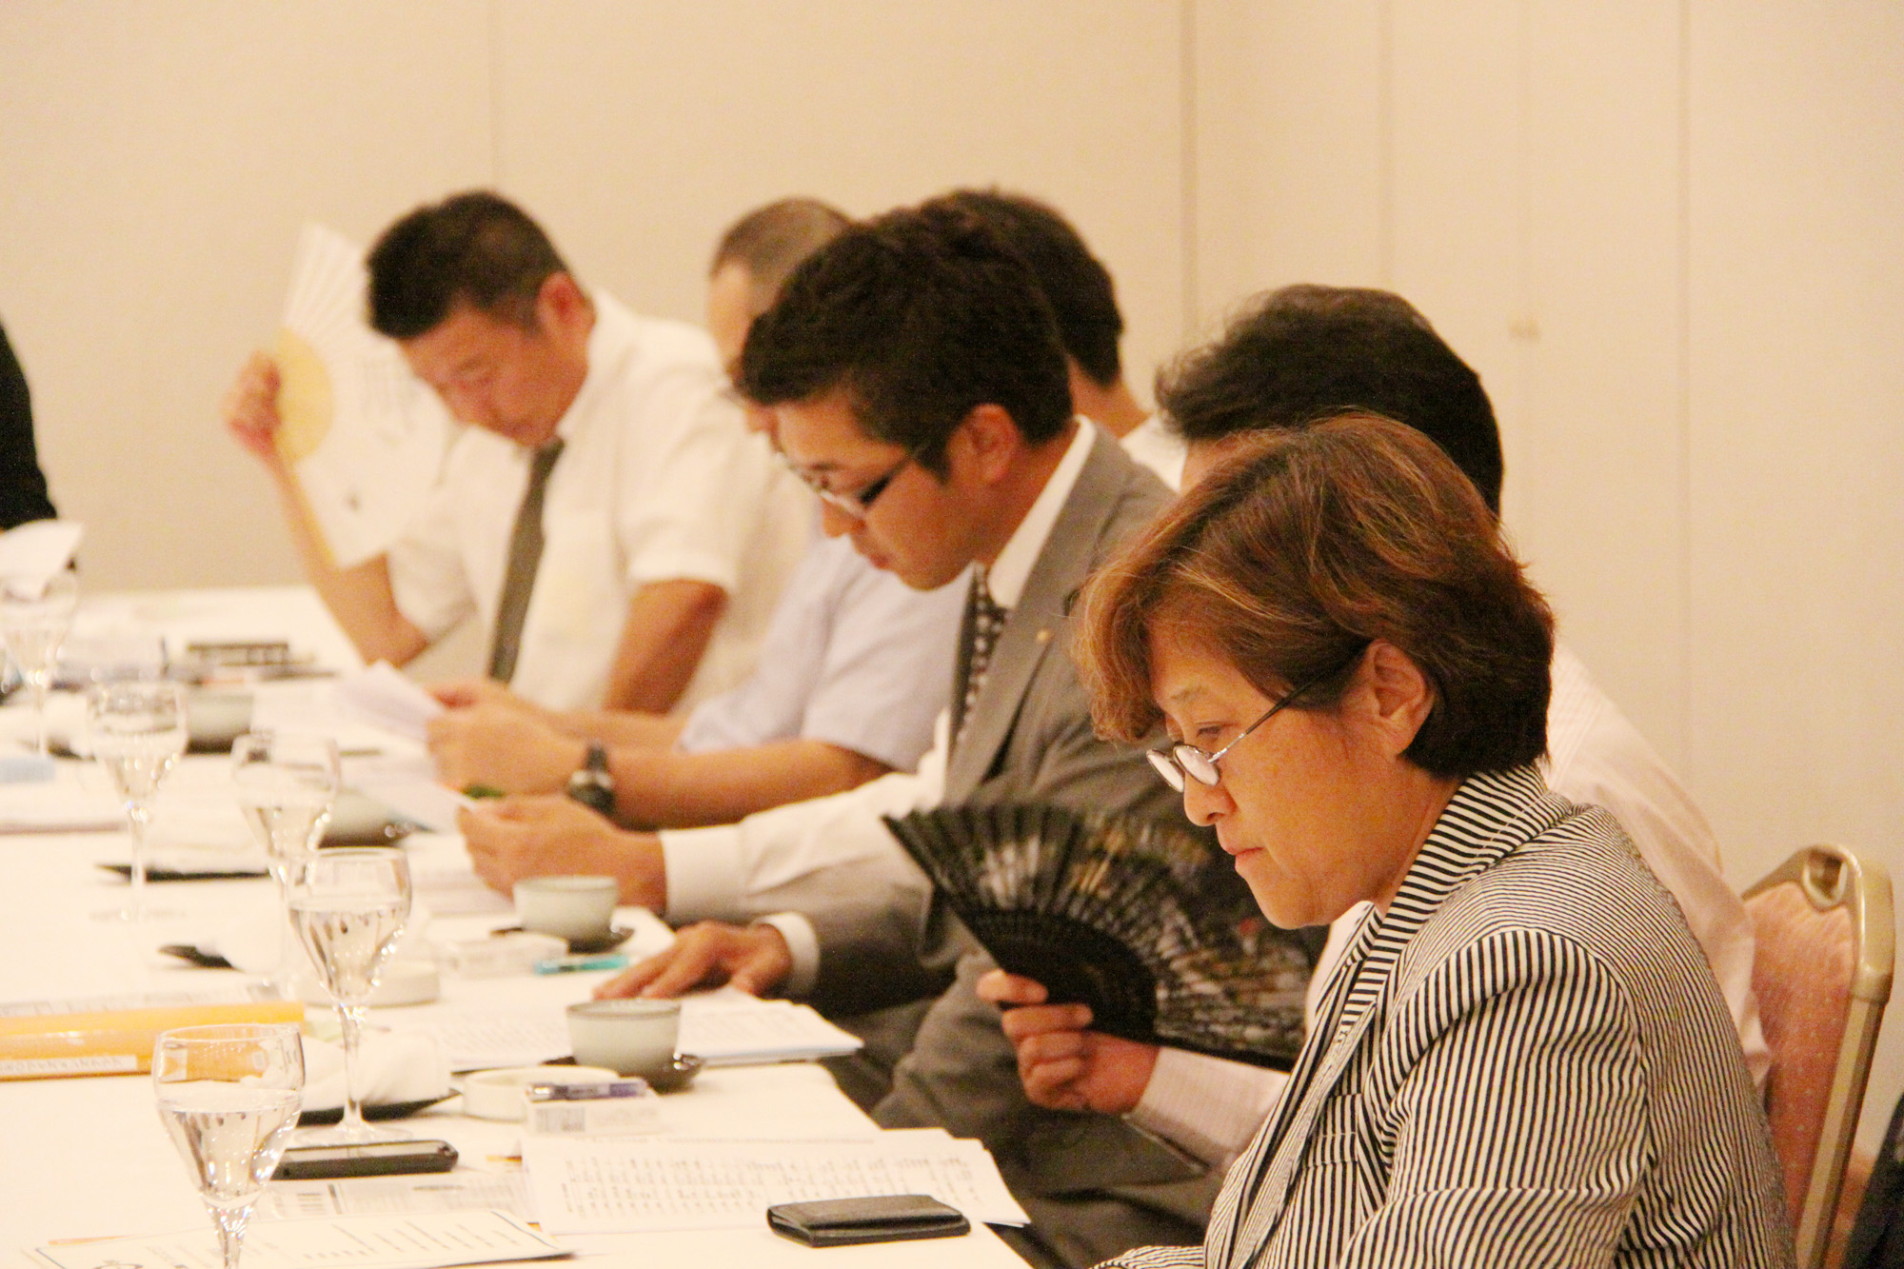
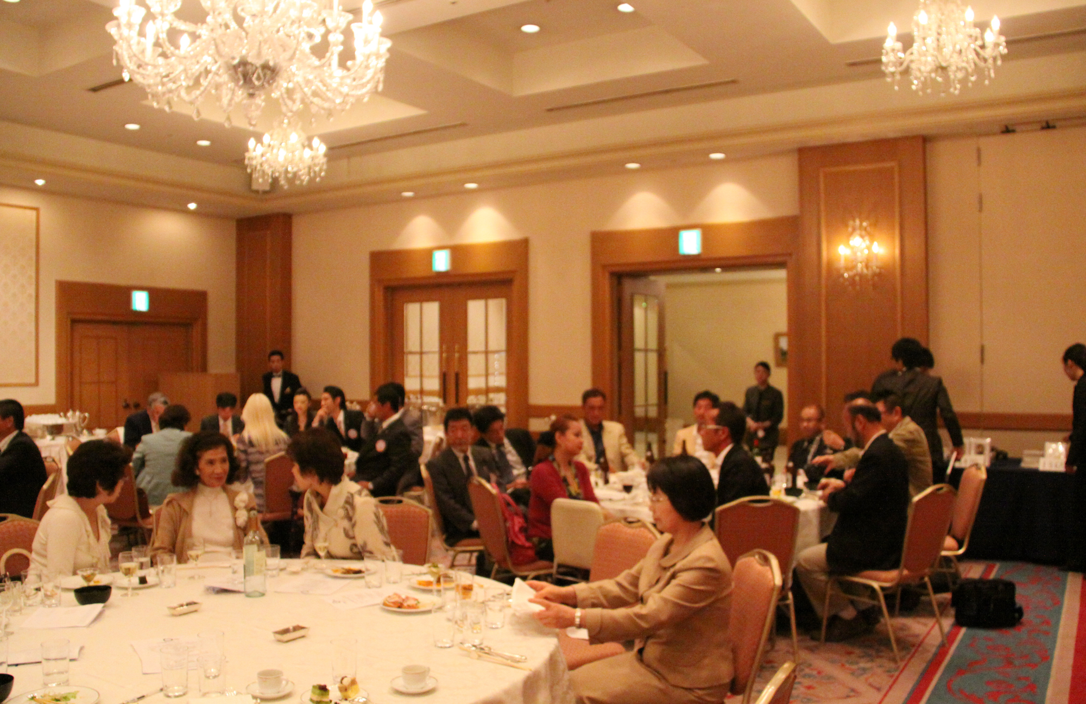
3.定例の例会
京都ZEROワイズメンズクラブ

Slide 9
4. ワイズメンズクラブ 誕生の背景
京都ZEROワイズメンズクラブ

Slide 10
4.ワイズメンズクラブ誕生の背景
・1900年初頭に、アメリカでランチョンクラブ設立のブームが起こりました。
・ランチョンクラブが社会奉仕の理想を掲げて発展していったのが、ロータリークラブやライオンズクラブです。
京都ZEROワイズメンズクラブ

Slide 11
5. ワイズメンズクラブの誕生
京都ZEROワイズメンズクラブ

Slide 12
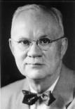
5.ワイズメンズクラブの誕生
・ワイズメンズクラブは、1922年にアメリカオハイオ州で誕生。
・創立者は、ポール ウィリアム アレクサンダー判事。
・ワイズメンズクラブは、YMCAをサポートするという特徴を持っています。
Paul William Alexander 氏
京都ZEROワイズメンズクラブ

Slide 13
6. ワイズメンズクラブの理念
京都ZEROワイズメンズクラブ

Slide 14
6.ワイズメンズクラブの理念
・ワイズは北米に拡がり、世界的規模の団体に
・一党一派に偏せず正義をたえず追求する
・リーダーシップを学び健全な交友関係を作り出す
・YMCAの活動を支援する
京都ZEROワイズメンズクラブ

Slide 15
7. YMCAとは？
京都ZEROワイズメンズクラブ

Slide 16
7. YMCAとは？
・1844年、イギリスロンドンで誕生しました。
当時は、厳しい労働環境
若者達はすさんだ生活を余儀なくされていた
・YMCAは、キリスト教の教えをよりどころとして、青少年のための育成活動を目的として世界に拡がっています。
京都ZEROワイズメンズクラブ

Slide 17
8. 現在のYMCA
京都ZEROワイズメンズクラブ

Slide 18
8.現在のYMCA
YMCAは、現在120以上の国々で活動がなされていて、教育・スポーツ・福祉・文化などの分野で事業展開する非営利公益団体です。
京都YMCAは100年を超える歴史をもち、公益財団法人の認可を受けました。
京都ZEROワイズメンズクラブ

Slide 19
9. 日本のYMCAの活動内容
京都ZEROワイズメンズクラブ

Slide 20
9.日本のYMCAの活動内容
・日本には31のYMCAがあります。
・青少年育成活動を柱として、
①ボランティア活動
②生涯学習
③語学教育
④野外活動
などを、行なっています。
京都ZEROワイズメンズクラブ

Slide 21
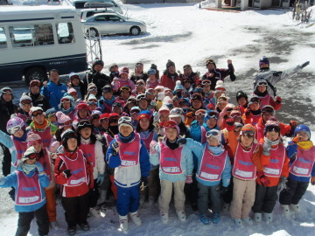
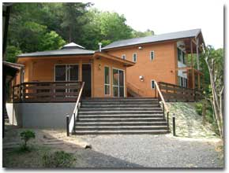
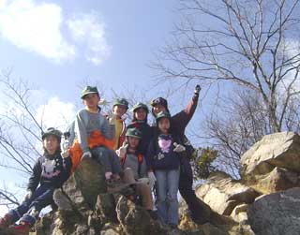
9.日本のYMCAの活動内容
京都ZEROワイズメンズクラブ

Slide 22
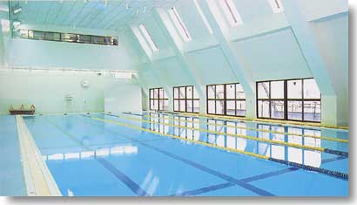
9.日本のYMCAの活動内容
京都ZEROワイズメンズクラブ

Slide 23
10. 京都ZEROクラブのモットー
京都ZEROワイズメンズクラブ

Slide 24
10.京都ZEROクラブのモットー
京都ZEROワイズメンズクラブ

Slide 25
11. 京都ZEROクラブの活動理念
京都ZEROワイズメンズクラブ

Slide 26
11.京都ZEROクラブの活動理念
京都ZEROワイズメンズクラブは、ワイズメン諸先輩の築き上げた歴史を手本に、キーメンバーがトゥービークラブで培ったノウハウを加え、チャーターメンバーの新鮮な 感覚を融合して設立された。
我々は常にクラブの更新を忘れず、時の流れに、しなやかな反応をするクラブでありたい。
そのためにも我々が、クラブ設立時の清新な思いを保ち続けられるよう願いを込めて、 クラブ名を「京都ZEROワイズメンズクラブ」と決めた。 またその活動は、あくまでも個人が主体となってなされることが原則である。 そしてその融和に基づくクラブの活動が、ワイズダムの成熟、広範な伝播のために 役立つことを願うものである。
（目的）
本会の目的は、 YMCAの理念を理解し、YMCAを通じ、或いは共にその実践に務めつつ、 又、我々メンバー自身の職業遂行においても、その属する地域社会でも、同じ精神性を発揮することにより、
常に愛に基づく社会の実現を目指すこととする。
京都ZEROワイズメンズクラブ

Slide 27
12. 京都ZEROクラブの事業活動
京都ZEROワイズメンズクラブ

Slide 28
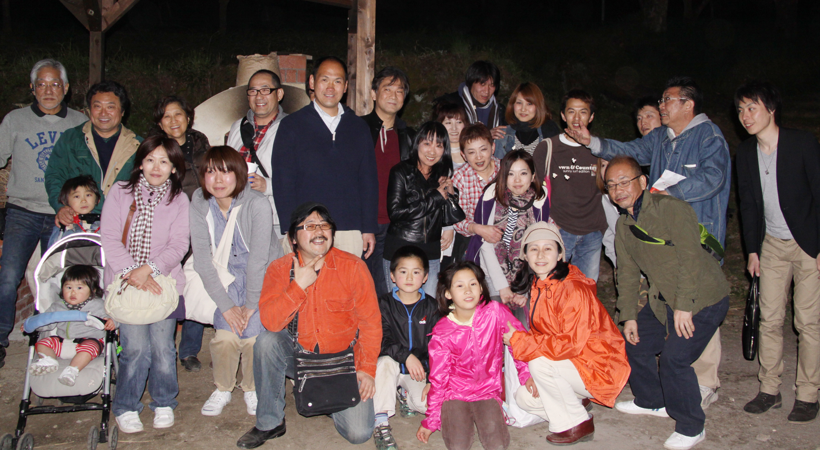
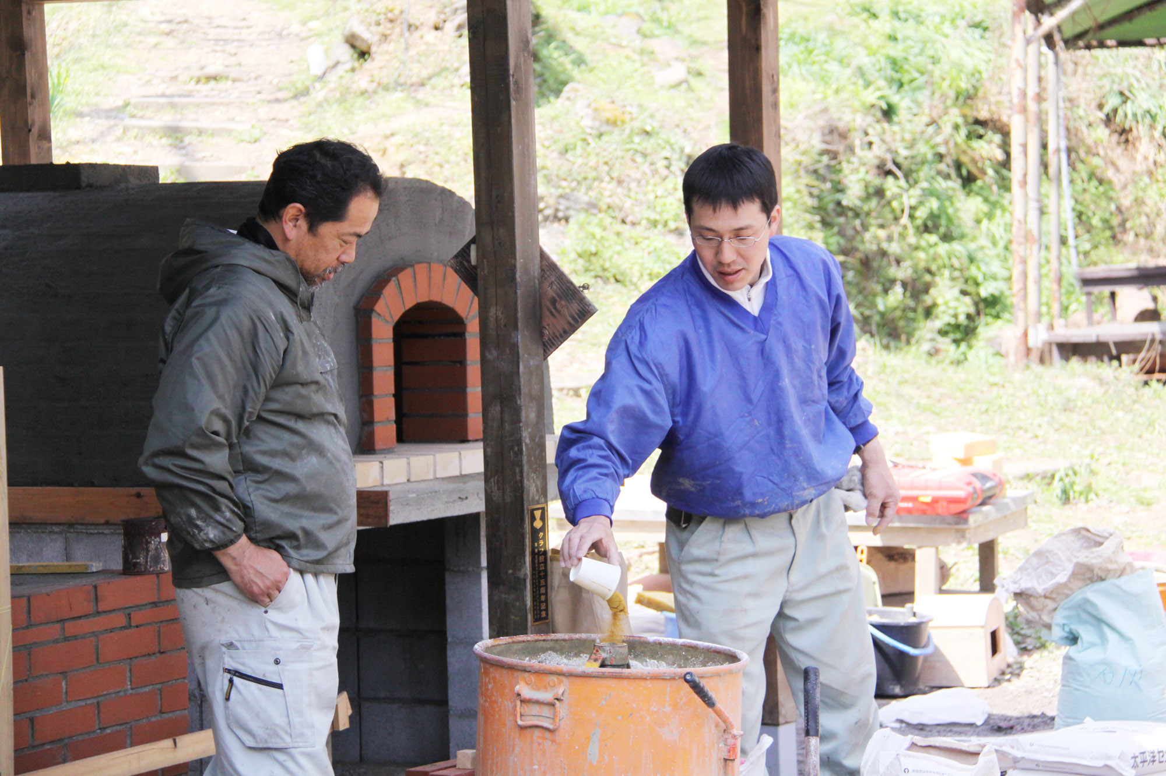
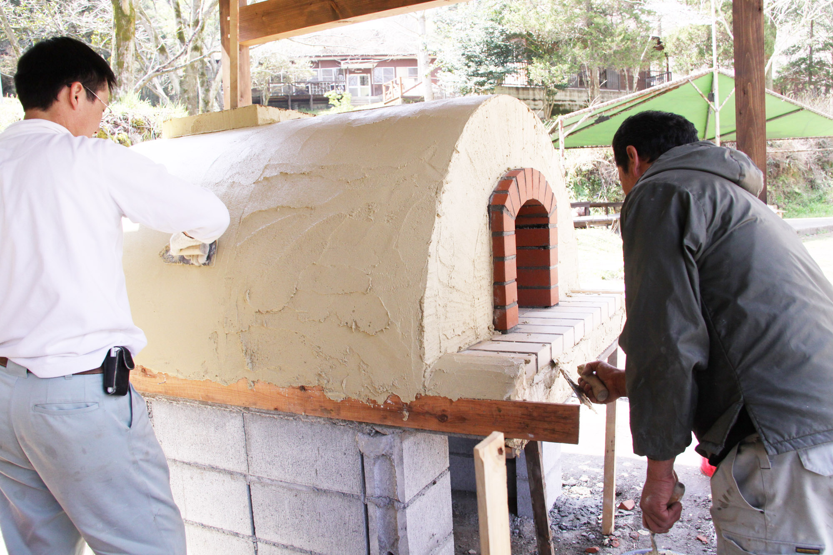
12.京都ZEROクラブの事業活動
YMCAサービス・ユース事業
YMCAキャンプ場に石釜・おくどさんを贈呈
京都ZEROワイズメンズクラブ

Slide 29
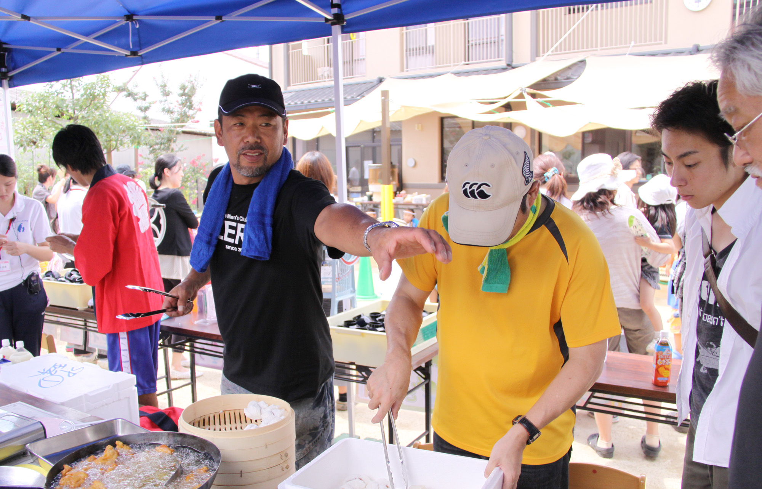
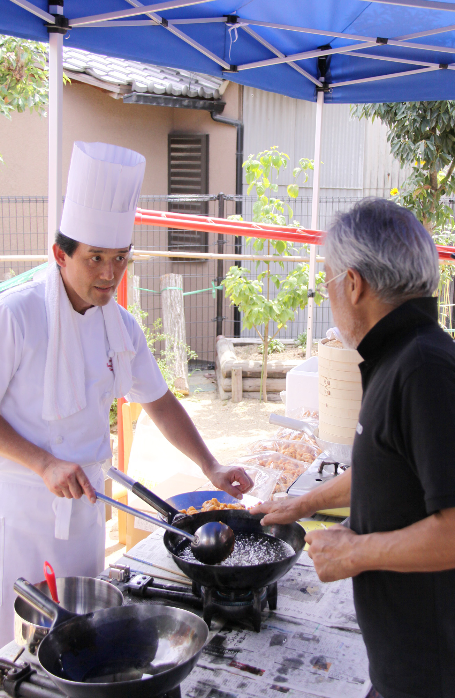
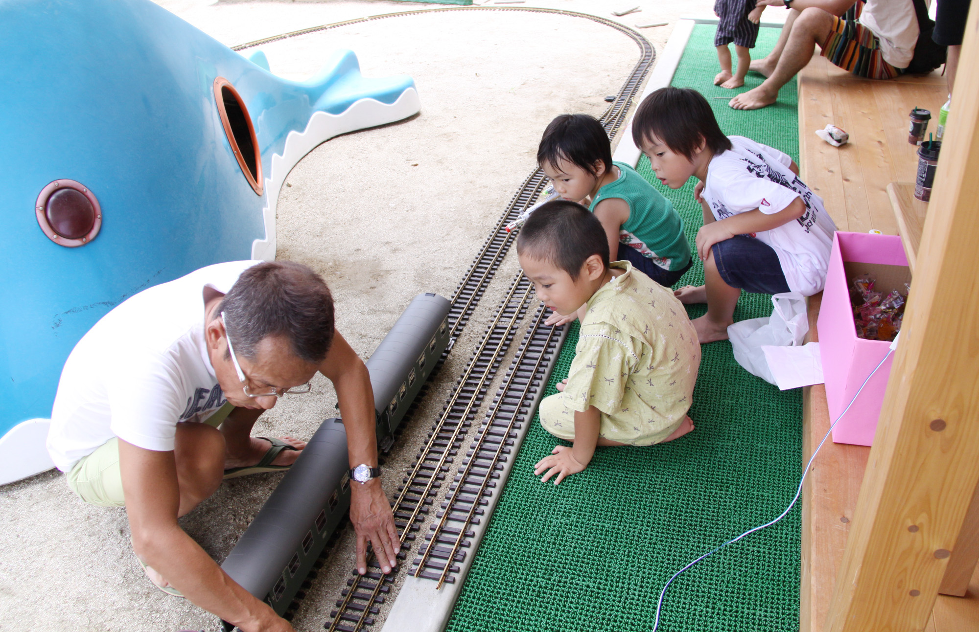
12.京都ZEROクラブの事業活動
地域奉仕・環境事業
こぐま上野保育園の夏祭りをサポート
京都ZEROワイズメンズクラブ

Slide 30
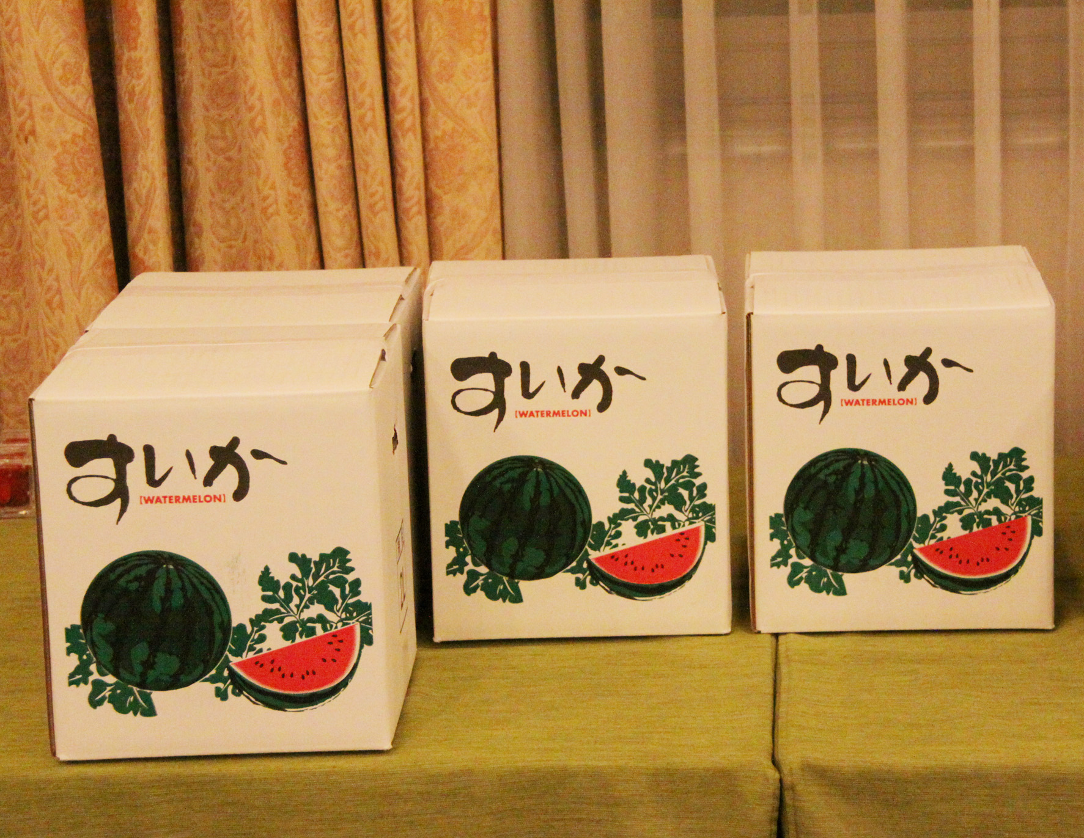
12.京都ZEROクラブの事業活動
ファンド事業
奉仕活動資金を集める為の物品販売
京都ZEROワイズメンズクラブ

Slide 31
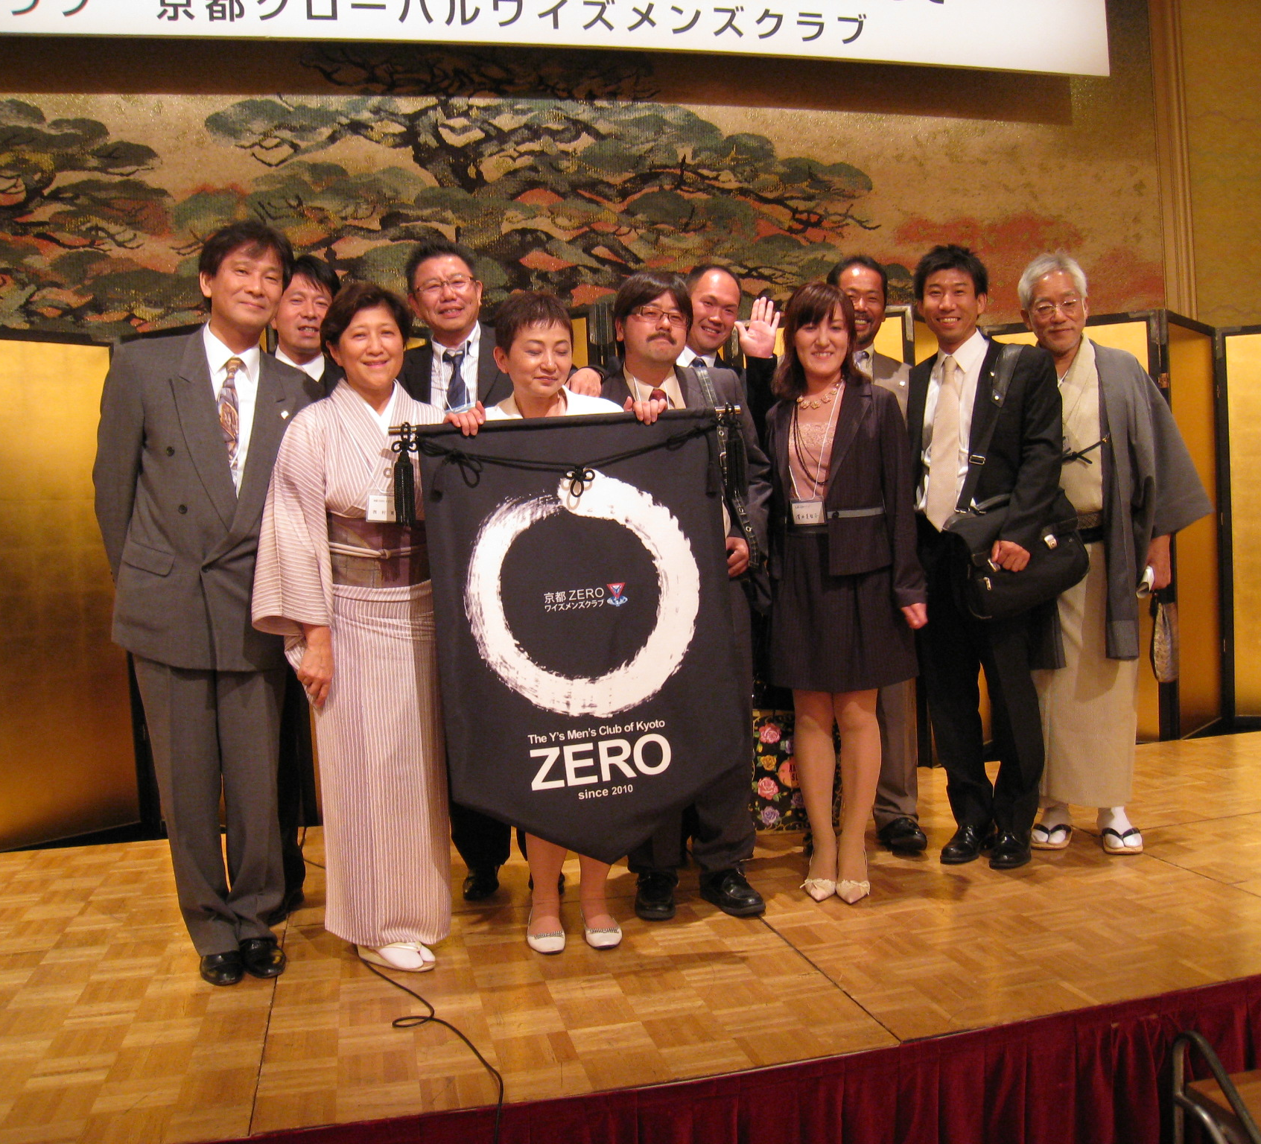
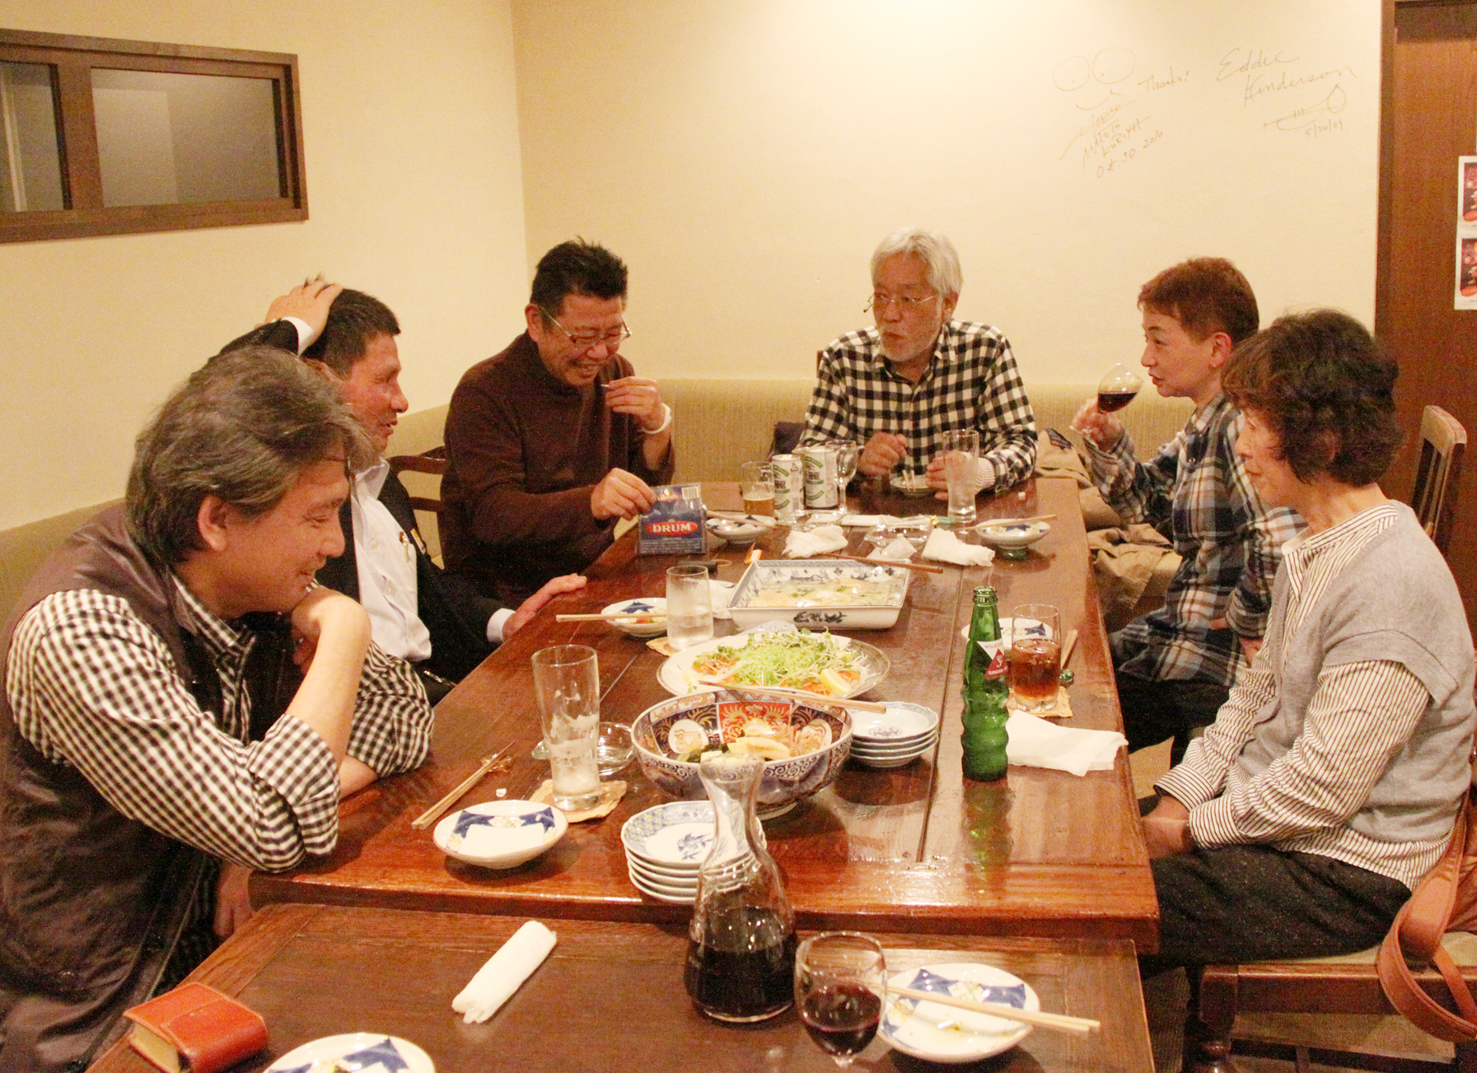
12.京都ZEROクラブの事業活動
国際・交流事業
他クラブとの交流
・IBC：Kaimuki Yservice Club（ハワイ）・DBC：阿蘇クラブ（熊本）、長浜クラブ（滋賀）
京都ZEROワイズメンズクラブ

Slide 32
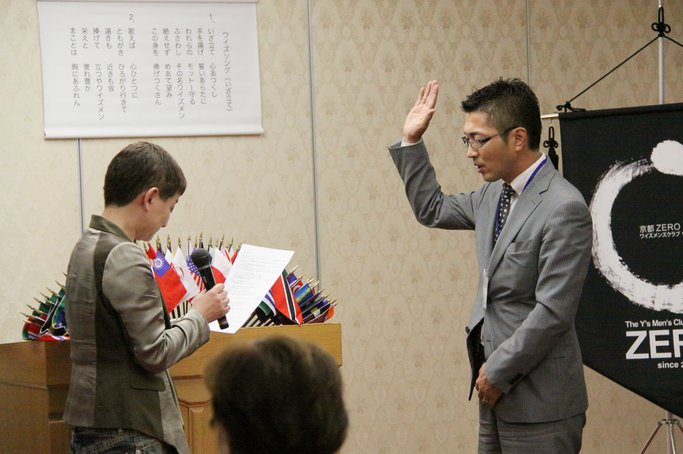
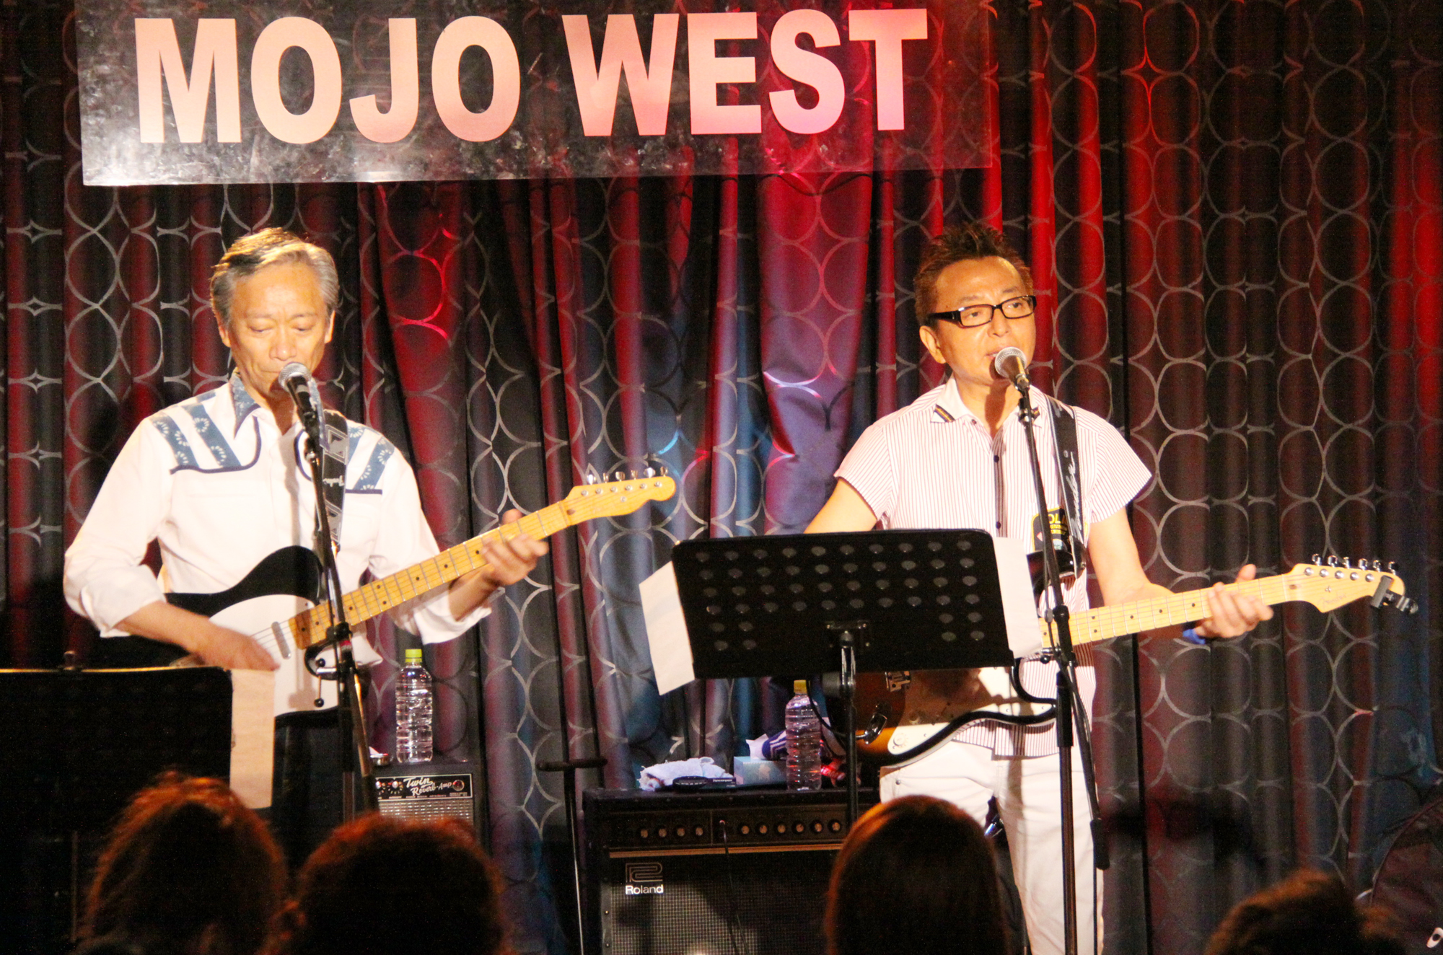
12.京都ZEROクラブの事業活動
EMC事業
入会式の様子
ハッピーアワーの様子
クラブの発展・活性化・メンバーの増員
京都ZEROワイズメンズクラブ

Slide 33
12.京都ZEROクラブの事業活動
ブリテン・広報文献事業
広報誌の発行
京都ZEROワイズメンズクラブ

Slide 34
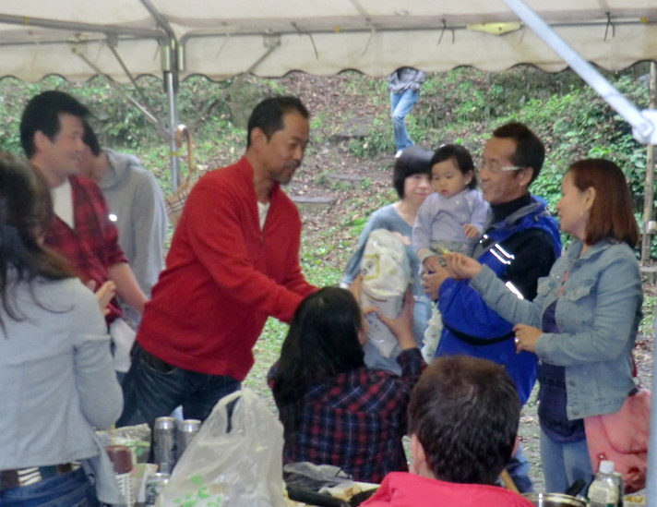
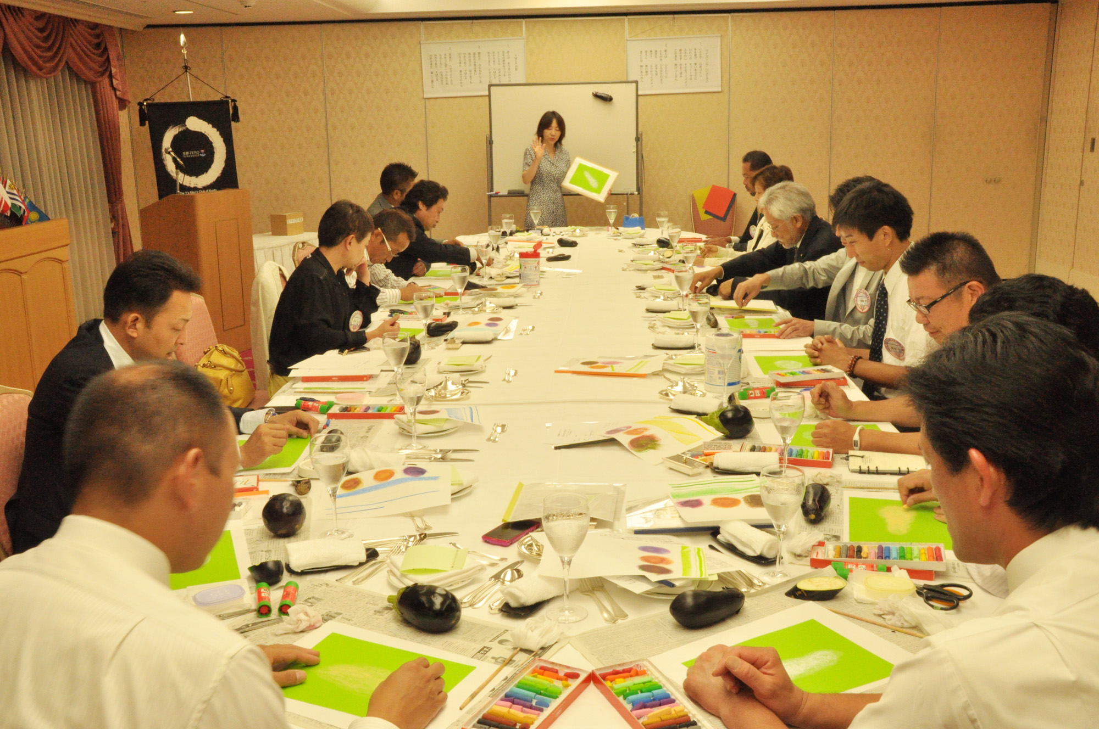
12.京都ZEROクラブの事業活動
ドライバー事業
例会企画・進行
京都ZEROワイズメンズクラブ

Slide 35
12.京都ZEROクラブの事業活動
クラブ運営のための事業活動があります
①YMCAサービス事業
②地域奉仕・環境事業
③EMC事業
④ファンド事業
⑤国際・交流事業
⑥ブリテン・広報文献事業
⑦ドライバー事業
京都ZEROワイズメンズクラブ

Slide 36
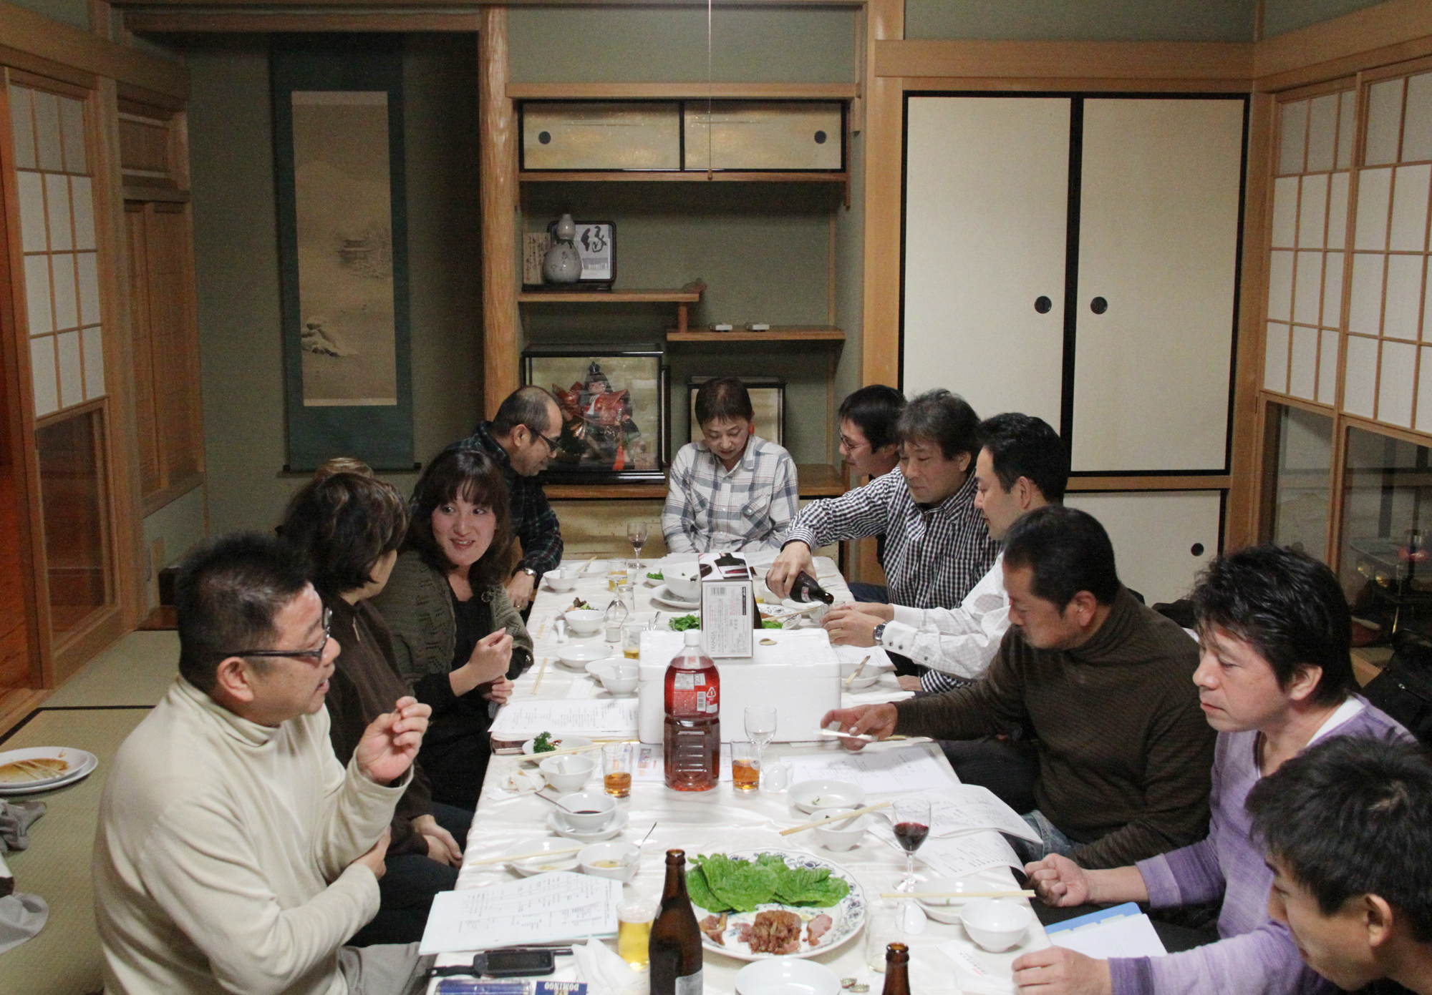
12.京都ZEROクラブの事業活動
事業活動＝委員会活動
・いずれかの委員会に所属します。
・委員会の構成人員は、５名程度。
・委員会は月1回、例会とは別に任意の日程で開催されます。
役員会
・クラブの運営は、計画と実施確認がなされ、役員会の承認、総会の承認を得ておこなわれます。
京都ZEROワイズメンズクラブ

Slide 37
13. 京都ZEROクラブについて
京都ZEROワイズメンズクラブ

Slide 38
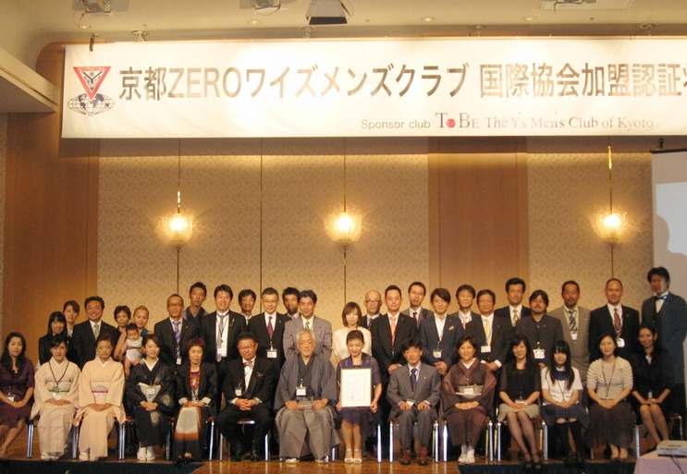
13.京都ZEROクラブについて
・2010年8月29日に設立
・一業種２会員
・定年なし
京都ZEROワイズメンズクラブ

Slide 39
13.京都ZEROクラブについて
視野が拡がります
・不動産（管理・売買）
・印刷デザイン
・保険・FP
・市会議員
・講師（日本刺繍）
・呉服・宝石
・注文服/革製品
・保育園
・飲食業
・造園・フラワーデザイン
・文化観光・旅行
・建築・設計・設備
・機械工具
・施術（カイロプラクティック）
・農業
・士業（弁護士・司法書士）
京都ZEROワイズメンズクラブ

Slide 40
13.京都ZEROクラブについて
一生楽しめます
・20代 2名
・30代 7名
・40代 11名
・50代 4名
・60代 7名
・70代 1名
・女性 5名 / 男性 27名
2020年7月1日現在
京都ZEROワイズメンズクラブ

Slide 41
13.京都ZEROクラブについて
費 用
・入会金 ：20,000円
・会費 ：15,000円/月 （注1）
・YMCA維持会費 ：20,000円/年 （注2）
・各種募金等 ：年間 5,000円程度 （任意）
・その他
委員会等で飲食が伴う場合は実費が必要です。(月1回程度)
注1）
・食事代金 第11期は、減額されます。
・支払方法 毎月口座引落しになります。
注2）
・会費より京都YMCAに納付します。
京都ZEROワイズメンズクラブ

Slide 42
13.京都ZEROクラブについて
入会の要件
［入会前］
・満20歳以上の職業人であること。
・入会までにZEROクラブの行事に2回以上（少なくともうち1回は例会に）ゲスト参加し、オリエンテーションを受講すること。
・メンバー2名以上の推薦、ならびに全メンバーによる承認を得ること。
［入会後］
・月2回の例会に出席できること。
・ただし諸般の事情でどうしても出席できない人のための救済措置もあります。
京都ZEROワイズメンズクラブ

Slide 43
13.京都ZEROクラブについて
ワイズメンズクラブは自己犠牲のクラブではありません。
自分の人生を豊かに生きたいと願う良質な社会人の集まりです。
仕事
ZEROクラブ
趣味
家庭
京都ZEROワイズメンズクラブ

